Slide 1
李兴华Java培训系列课程
程序逻辑结构

Slide 2
本章学习目标
掌握Java中标识符的定义；
掌握Java中数据类型的划分以及基本数据类型的使用原则；
掌握Java运算符的使用；
掌握Java分支结构、循环结构、循环控制语法的使用；
掌握方法的定义结构以及方法重载的概念应用。

Slide 3
程序逻辑控制
一般来说程序的结构包含有三种：顺序结构、选择结构、循环结构。
这三种不同的结构有一个共同点，就是它们都只有一个入口，也只有一个出口。程序中使用了上面这些结构到底有什么好处呢？这些单一入、出口可以让程序易读、好维护，也可以减少调试的时间。

Slide 4
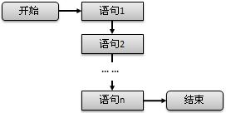
顺序结构
本书前面所讲的那些例子采用的都是顺序结构，程序至上而下逐行执行，一条语句执行完之后继续执行下一条语句，一直到程序的末尾。

Slide 5
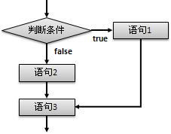
选择（分支）结构
选择（分支）结构是根据条件的成立与否，再决定要执行哪些语句的一种结构
这种结构可以依据判断条件的结构，来决定要执行的语句。当判断条件的值为真时，就运行“语句1”；当判断条件的值为假，则执行“语句2”。不论执行哪一个语句，最后都会再回到“语句3”继续执行。

Slide 6
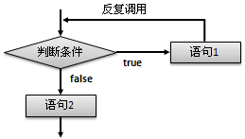
循环结构
循环结构则是根据判断条件的成立与否，决定程序段落的执行次数，而这个程序段落就称为循环主体。

Slide 7
分支结构
分支结果为程序增加了选择的逻辑结构，就像作出人生抉择一样，不同的抉择有不同的结果。对于分支结构有两类语法支持：if、switch。

Slide 8
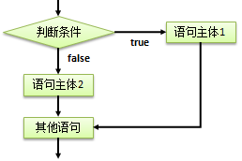
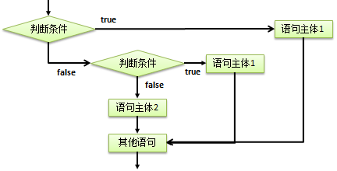
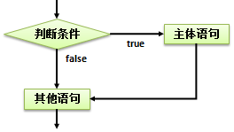
if语句
if语法： | if…else语法： | if…else if…else语法：
if (布尔表达式) { 条件满足时执行的程序 ; } | if (布尔表达式) { 条件满足时执行的程序 ; } else { 条件不满足时执行的程序 ; } | if (布尔表达式1) { 条件满足时执行的程序 ; } else if (布尔表达式2) { 条件满足时执行的程序 ; } ... else { 所有条件都不满足时执行的程序 ; }

Slide 9
使用if语句进行判断
public class TestDemo { public static void main(String args[]) { double score = 90.0; // 定义变量 if (score > 60.0) { // 设置判断条件 System.out.println("及格了！"); } } }
程序执行结果： | 及格了！

Slide 10
使用if…else判断
public class TestDemo { public static void main(String args[]) { double score = 30.0; // 定义变量 if (score > 60.0) { // 条件判断满足 System.out.println("及格了！"); } else { // 条件判断不满足 System.out.println("小白的成绩！"); } } }
程序执行结果： | 小白的成绩！

Slide 11
使用if…else if…else判断
public class TestDemo { public static void main(String args[]) { double score = 91.0; // 定义变量 if (score < 60.0) { // 条件判断 System.out.println("小白的成绩！") ; } else if (score >= 60 && score <= 90) {// 条件判断 System.out.println("中等成绩") ; } else if (score > 90 && score <= 100) {// 条件判断 System.out.println("优秀成绩") ; } else { // 条件判断都不满足 System.out.println("你家的考试成绩这么怪异！") ; } } }
程序执行结果： | 优秀成绩

Slide 12
switch
switch(整数 | 字符 | 枚举 | String) { case 内容 : { 内容满足时执行 ; [break ;] } case 内容 : { 内容满足时执行 ; [break ;] } case 内容 : { 内容满足时执行 ; [break ;] } ... [default : { 内容都不满足时执行 ; [break ;] }] }
对于多条件判断使用if..else if…else是可以判断布尔条件的，如果是多数值判断，可以通过switch完成，语法如下

Slide 13
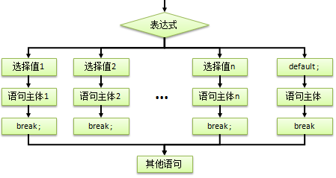
switch流程图

Slide 14
switch判断
public class TestDemo { public static void main(String args[]) { int ch = 1; switch (ch) { // 判断的是数字 case 2: { // 判断内容是否是2 System.out.println("内容是2"); break; } case 1: { // 判断内容是否是1 System.out.println("内容是1"); break; } case 3: { // 判断内容是否是3 System.out.println("内容是3"); break; } default: { // 判断都不满足 System.out.println("没有匹配内容"); break; } } } }
程序执行结果： | 内容是1

Slide 15
使用字符串判断
public class TestDemo { public static void main(String args[]) { String str = "HELLO"; switch (str) { // 判断的是字符串 case "HELLO": { System.out.println("内容是HELLO"); break; } case "hello": { System.out.println("内容是hello"); break; } case "mldn": { System.out.println("内容是mldn"); break; } default: { System.out.println("没有匹配内容"); break; } } } }
程序执行结果： | 内容是HELLO
从JDK 1.7开始switch支持字符串的直接判断，即：可以利用switch判断是否是某一个字符串内容。但是在字符串的判断中是严格区分字母大小写的。

Slide 16
循环结构
当某段代码需要一直重复执行的时候，就可以使用循环结构来实现控制，对于循环结构有两种循环：while循环、for循环。

Slide 17
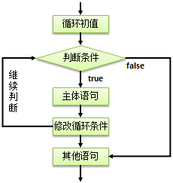
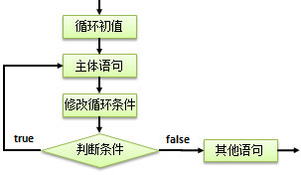
while循环
while循环： | do...while循环：
while (循环判断) { 循环语句 ; 修改循环结束条件 ; } | do { 循环语句 ; 修改循环结束条件 ; } while (循环判断) ;

Slide 18
实现1 ~ 100的累加 —— 使用while循环
public class TestDemo { public static void main(String args[]) { int sum = 0; // 保存总和 int current = 1; // 循环的初始化条件 while (current <= 100) { // 循环结束条件 sum += current; // 累加 current++; // 改变循环条件 } System.out.println(sum); } }
程序执行结果： | 5050

Slide 19
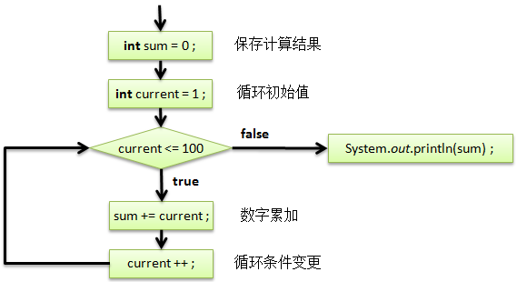
累加程序流程图

Slide 20
使用do..while循环实现累加操作
public class TestDemo { public static void main(String args[]) { int sum = 0; // 保存总和 int current = 1; // 循环的初始化条件 do { // 循环结束条件 sum += current; // 累加 current++; // 改变循环条件 } while (current <= 100); // 循环结束判断 System.out.println(sum); } }

Slide 21
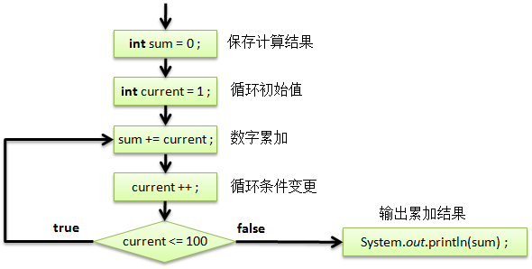
累加程序流程图

Slide 22
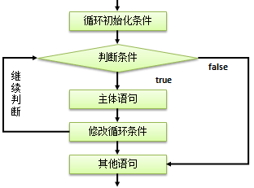
for循环
for循环的最大特点是已经明确的知道了循环次数，for循环的语法如下。
for (循环初始化条件;循环判断;循环条件变更) { 循环语句 ; }

Slide 23
使用for循环实现1 ~ 100累加
public class TestDemo { public static void main(String args[]) { int sum = 0; // 保存总和 // 设置循环初始化条件current，同时此变量作为累加操作使用 // 每次执行循环体前都要进行循环判断（current <= 100） // 循环体执行完毕后会自动执行“current++”改变循环条件 for (int current = 1; current <= 100; current++) { sum += current; // 循环体中实现累加操作 } System.out.println(sum); } }
程序执行结果： | 5050

Slide 24
输出乘法口诀表
public class TestDemo { public static void main(String args[]) { for (int x = 1; x <= 9; x++) { // 控制循环的行数 for (int y = 1; y <= x; y++) {// 控制列数 System.out.print(x + "*" + y + "=" + (x * y) + "\t"); } System.out.println();// 换行 } } }

Slide 25
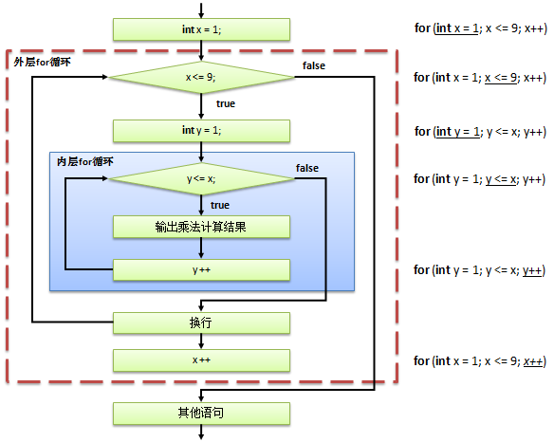
乘法口诀表执行流程图

Slide 26
循环控制
正常情况下只要执行了循环，那么只要循环条件满足，循环体的代码就会一直执行，但是在程序之中也提供有两个循环停止的控制语句：continue（退出本次循环）、break（退出整个循环）。此类的语句在使用时往往要结合分支语句进行判断。

Slide 27
观察continue
public class TestDemo { public static void main(String args[]) { for (int x = 0; x < 10; x++) { if (x == 3) { continue; // 之后的代码不执行，直接结束本次循环 } System.out.print("x = " + x + "、"); } } }
程序执行结果： | x = 0、x = 1、x = 2、x = 4、x = 5、x = 6、x = 7、x = 8、x = 9、

Slide 28
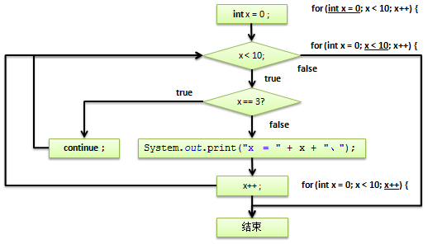
continue执行流程

Slide 29
观察break
public class TestDemo { public static void main(String args[]) { for (int x = 0; x < 10; x++) { if (x == 3) { break; // 退出整个循环 } System.out.print("x = " + x + "、"); } } }
程序执行结果： | x = 0、x = 1、x = 2、

Slide 30
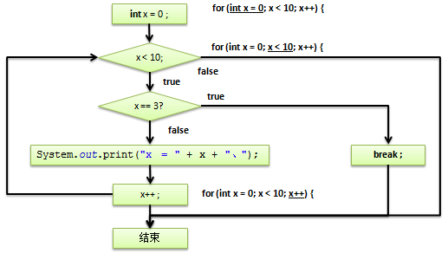
break执行流程

Slide 31

免费学习资料扫码下载
官方网站：www.mldn.cn
面授培训：www.mldnjava.cn
在线学习：www.jixianit.com
官方QQ群：498822927

